Slide 1
Didaktika učenja na prostem: uporaba didaktičnega pristopa „skrivnostnosti“ za izjemno učinkovito učenje na prostem
Usposabljanja CŠOD
Usposabljanje poteka v okviru projekta
Krepitev kompetenc strokovnih delavcev na področju vodenja inovativnega vzgojno-izobraževalnega zavoda v obdobju od 2016 do 2018.
Naložbo sofinancirata Republika Slovenija in Evropska unija iz Evropskega socialnega sklada.

Slide 2
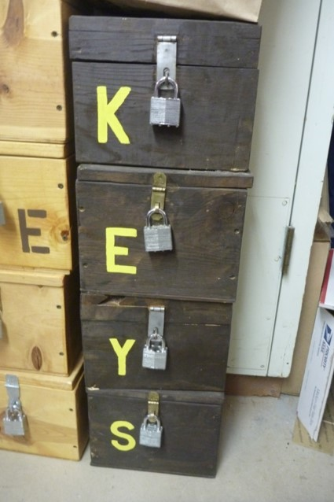
SKRIVNOSTNOST:
Skrivnostnost je izjemno močan element motivacije.
Skozi ustrezne, izbrane dejavnosti jo kot osrednji pedagoški pristop lahko uporablja vsak ustvarjalen učitelj.
Naložbo sofinancirata Republika Slovenija in Evropska unija iz Evropskega socialnega sklada.

Slide 3
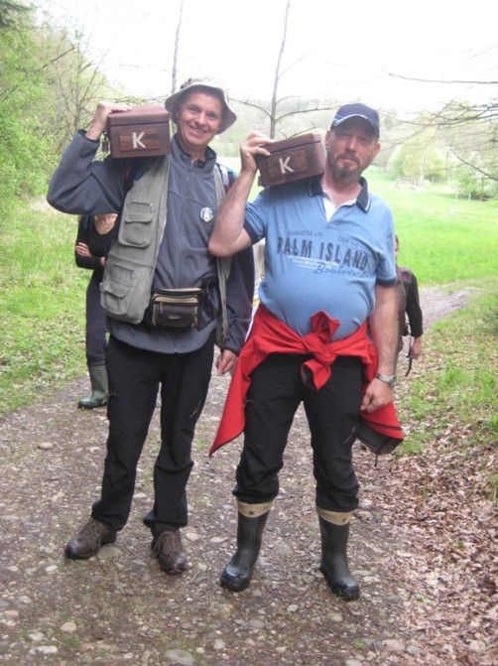
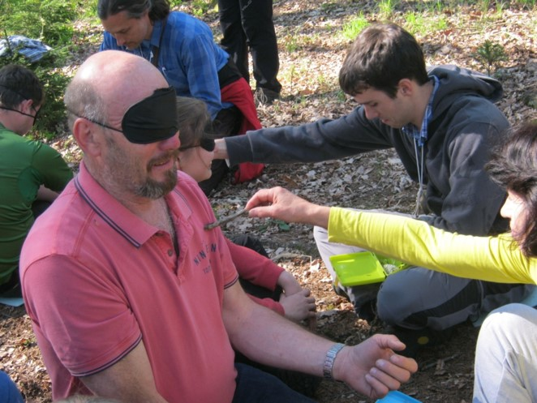
CŠOD v šolskem letu 2017/2018 za strokovne delavce v vzgoji in izobraževanju organizira brezplačno usposabljanje, kjer boste:
spoznali pedagoški pristop skrivnostnosti;
pridobili 1,5 točk z naslova nadaljnjega izobraževanja in usposabljanja.
Naložbo sofinancirata Republika Slovenija in Evropska unija iz Evropskega socialnega sklada.

Slide 4
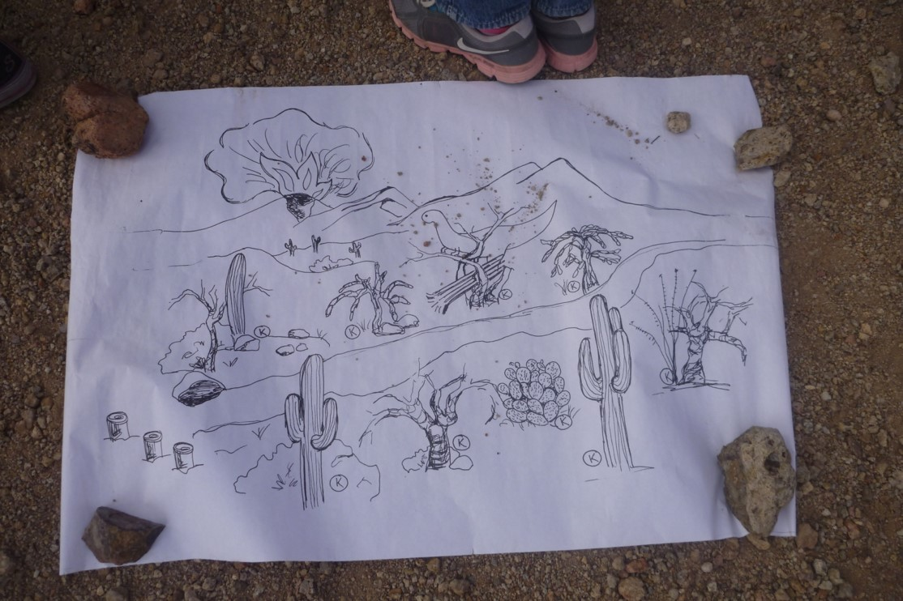
POTEK USPOSABLJANJA:
Uvodno usposabljanje na terenu – 8 ur
Priprava primera po pristopu „skrivnostnosti“ – 8 ur
Nacionalna konferenca s predstavitvijo primera – 8 ur
Naložbo sofinancirata Republika Slovenija in Evropska unija iz Evropskega socialnega sklada.

Slide 5
INFORMACIJE: 051 600 923 izobrazevanje@csod.si PRIJAVA: preko sistema KATIS
DATUMI SKUPINSKIH IZVEDB IN KONFERENC:
14. 10. 2017 | CŠOD Rak
7. 4. 2018 | CŠOD Rak
21. 4. 2018 | CŠOD Rak
12. 5. 2018 | CŠOD Rak
24. 8. 2018 | CŠOD Bohinj - Konferenca
Naložbo sofinancirata Republika Slovenija in Evropska unija iz Evropskega socialnega sklada.

